Slide 1

-从构建到产品运营实战
POINT. 小数点课堂
用户画像
讲师：Eva

Slide 2
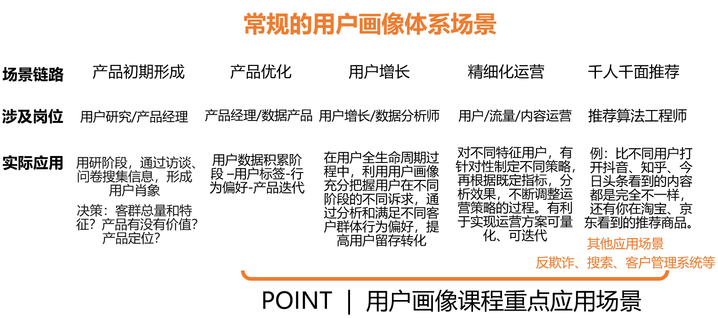

Slide 3

用户画像是什么？
适用范围？

Slide 4
1
用户画像

Slide 5

1
用户画像
冷静几秒，思考一下：
现有公司面向的是什么样的一群人？
“教培类”：我们面向的是中小学生
“健身”：年轻人，有空余时间，舍得对自己健康进行投入
“理财”：全中国股民

Slide 6
1
用户画像
User Persona
又称用户角色，是对用户的真实需求虚拟出的典型人物角色。
User Profile
俗称”打标签”，是基于大量用户积累下的数据，结合相应的需求和场景沉淀出
的一系列标签，这些标签共同为提供更好的产品迭代提供数据支持

Slide 7
1
用户画像
区别
100个人就有100张User Profile,通过属性和兴趣偏好等维度可以对不同人进行区别。比如：喜欢看电影，玩游戏张三。
User Persona是在特定场景，拥有相似的特征（属性和偏好）的典型人群。比如：提到B站用户，都会联想到喜欢二次元的95后人群。User Persona: 某个场景，围绕着某个目标的一群人（人+场景+目标）
联系
User Persona ：User Profile+场景+目标,是抽象出来的一群典型用户，而User Profile是对用户具体描述。
User Persona
（抽象）
User Profile
（具象）

Slide 8
2
用户画像（一）
— User Persona

Slide 9
2
定义和主要应用
User Persona
又称用户角色，是对用户的真实需求虚拟出的典型人物角色
产品定义阶段
产品设计阶段
产品迭代阶段

Slide 10
2.1
产品定义阶段
做什么样的产品？
这款产品目标用户有哪些？
目标用户有多少？有什么需求？我们是否有能力满足？

Slide 11
2.1
案例-C端教育行业
某公司想进军C端教育平板行业，但对该行业的用户不了解
希望通过用户画像了解到用户的购买动机和购买决策，帮助定义新产品
业务背景

Slide 12
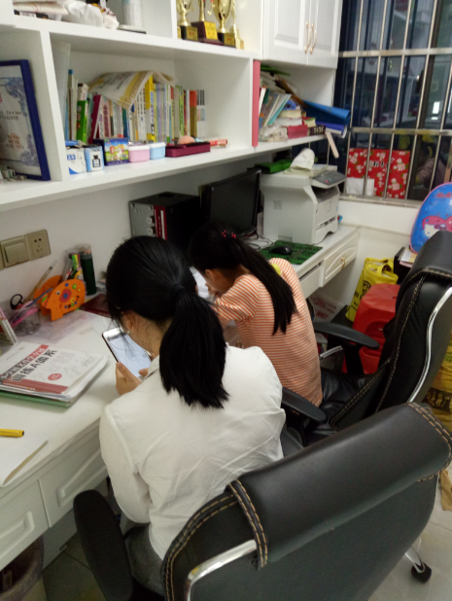
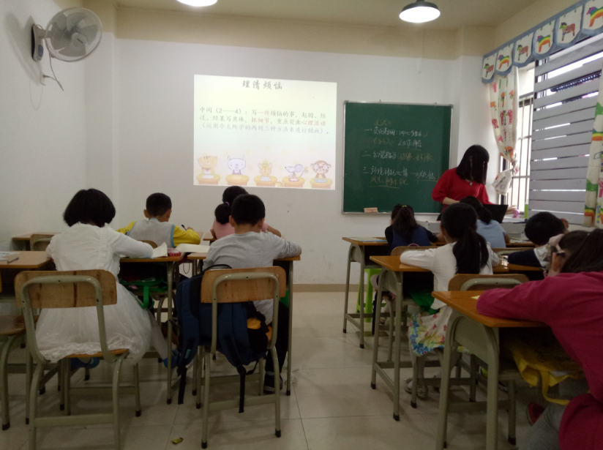
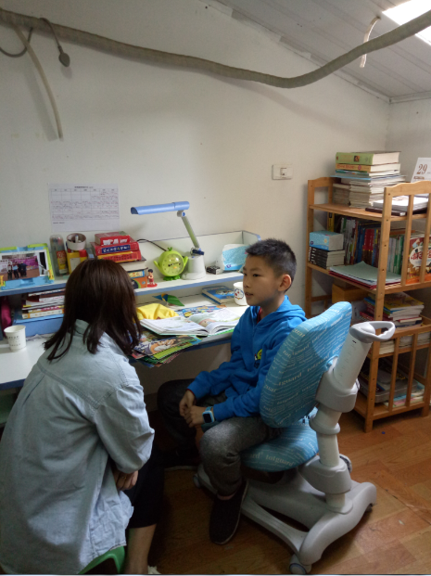
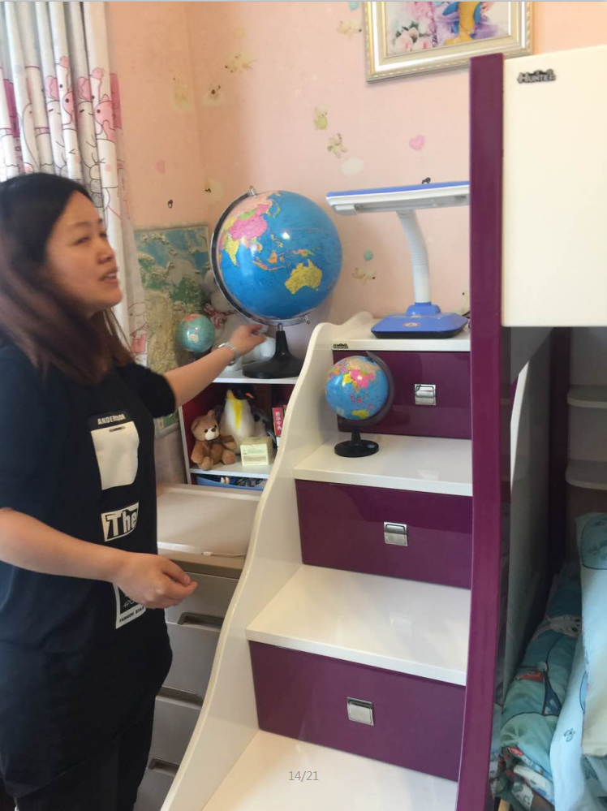
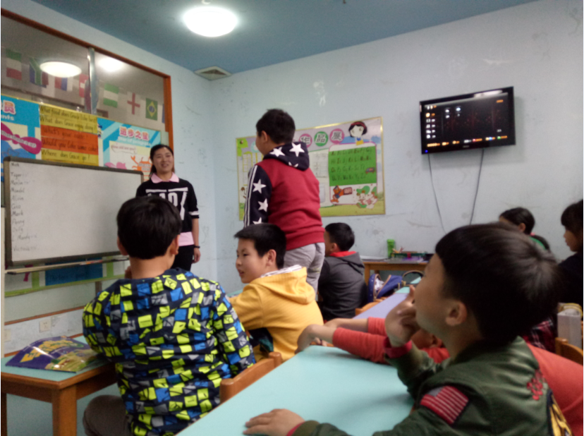
研究方法
2.1
跟踪观察
深访
研究主要以家庭为单位，对家庭背景和孩子的学习场景需求进行观察并穿插访谈；对家长的教育观念、教育投入行为、教育电子产品购买行为进行深度访谈。

Slide 13
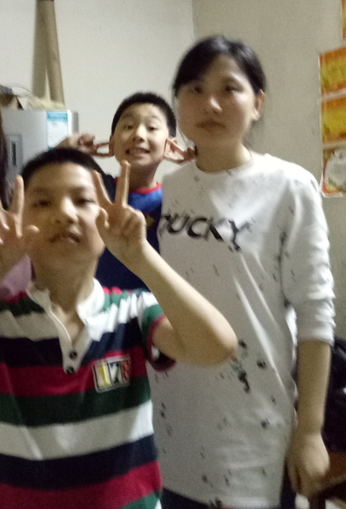
典型人群1
“对孩子有较强期待，但自己辅导不了”
家庭 1
人口属性：妈妈33岁（大儿子五年级，小儿子二年级），小学学历，全职家庭主妇。全家在异地城市打工生活。爸爸滴滴司机，家庭收入低。个人社交圈少，兴趣活动少。对孩子教育依赖学校和周边人（如邻居）给建议。
典型事件：1. 喜欢《人民的名义》中的高小琴，认为从农村出来，有能力能混到那个阶层那不容易，了不起。自己作为家庭主妇，也希望能像他那样。
2. 检查孩子的作业有时会出错，有次跟孩子因为一个作业问题争辩，孩子第二天被老师批评，回来后怪妈妈，妈妈只能强硬着，“这次就当我错了呗”。
行为观点洞察
教育观念及投入行为：
1. 希望孩子考到更好的初中去，会与孩子交流想法，但孩子变化不大。
2. 孩子作文不好，报一个1对1的作文辅导班，但效果不好。
3. 妈妈每天会检查孩子作业，但有些内容辅导，也会用手机查。当老师会将作业答案放在家长群时，妈妈会很开心。
4. 孩子教育这块的信息均来源于老师，或邻居，如孩子上初中后压力会大，作文班的老师，家教机的介绍等等。
消费观念：
1. 生活物品很看重性价比。不看重品牌，注重样式和质量。给爸爸买过100多元的NB鞋，但自己却并不知该品牌。
2. 要买（家教机）就买最先进的，可以省掉辅导班的钱，老二以后也可以用，还可以用到高中。
人性洞察
内心诉求：羡慕女强人，想要自己更有能力。渴望孩子能改变阶层命运。

Slide 14
“对孩子学业要求高，渴望通过明确地
计划执行来提升”
典型人群2
家庭 2
人口属性：妈妈40岁（孩子七年级），211本科学历。妈妈汽车公司管理层，工作有一定压力。为人做事严谨谨慎，计划性很强，什么事都会列成计划，觉得这样做事情效率会很高。家境收入优越，每年投入在孩子教育上约3W元。
个人语录：“自己在教育上花更多精力，一定可以给自己一些回报“
典型事件：1. 会根据孩子成绩，制定中长期目标和短期目标（成绩名次），并会将目标分解成提升计划，家教机（视频课程）、辅导班、洋葱数学等都会成为里面解决方式。
行为观点洞察
教育观念及投入行为：
学生时期把学习做好是学生的本分，要尽自所能，做得最好。
在教育上的投入还是比较大的（资金和自己精力投入）。孩子现在一直在上钢琴培训班（考9级），英语有报星博英语，进行预科提前学。
在“洋葱数学”上为孩子一次性课程付费；在“弹琴吧” 花300元购买终身VIP。
消费观念：
1. 生活高品质追求。给孩子买的iphone手机、运动衣和鞋子都是阿迪、耐克的，自己认为要对生活有些追求，买东西不能太随意。
2. 对孩子教育舍得投入。钢琴从三岁半开始学，到初一约有10w花费；现在每年的补习班花费也约3W。
人性洞察
内心诉求：自我要求高，渴望通过明确地学习计划及执行来帮孩子提升；
坚信一份耕耘，一会收获；

Slide 15
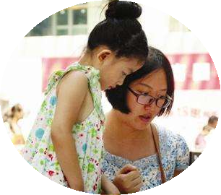

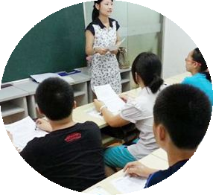
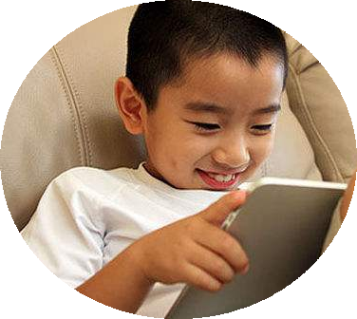
典型人物角色
根据已购消费者对教育平板的购买动机分析和产品对潜在消费者的吸引力分析，综合总结出家教机的目标人群主要以下类别：
自己辅导不了
低学历，无能力辅导
有一定学历，但英语无法辅导
有较多辅导，但担心自己辅导不好
解放自己
没有时间
投入时间较多，想解放自己
培养孩子的独立性
拔高“培优”
课堂未听懂的继续学
1对1辅导
预科学习
防沉迷+护眼
孩子小，担心伤视力，但无法完全隔离电子产品
孩子拿手机或平板玩游戏
孩子拿自己手机共用不便

Slide 16
2.3
产品设计/迭代阶段
老板说不行，但我认为很有价值？怎么办？
这个新功能该不该上线测试？
各种产品的Idea,层出不穷，再加上竞品的各种新点子，我们产品究竟该走向何方？
设计应该从简还是把功能做全面？

Slide 17
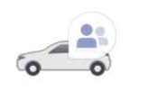


2.2
案例-滴滴打车
用户+场景+问题+方案
快车
顺风车
代驾
场景1
希望快速打到车
注重性价比
对乘坐体验没有太多要求
场景2
路途较长，顺路率较高
顺路一起拼车
时效性要求不高
场景3
醉了、累了，叫个代驾
目标用户：希望能够达到车，进而达到目的地的所有用户
问题：打车时间长，打不到车

Slide 18
3
用户画像（二）
— User Profile

Slide 19
3
定义和主要应用
User Profile
俗称”打标签”，是基于大量用户积累下的数据，结合相应的需求和场景沉淀出的一系列标签，这些标签共同为提供更好的产品迭代提供数据支持。
与User Persona不同，User Profile 偏重于对用户群体进行区分，比如根据用户价值将用户划分成砖石、白金、青铜和铁矿石等。
主要应用于：
客户关系管理
精细化运营
定向广告投放
个性化推荐
反欺诈、搜索等领域

Slide 20
4
适用范围

Slide 21
4
适用范围
强调“差异化服务”
静态画像和动态画像
静态画像前提假设
用户属性和行为相对稳定性
有规律可循
可预测

